Slide 1
Родители – мои помощники!
Классный руководитель, Порошина
Нина Евгеньевна, МАОУ «ООШ №13» .
Г. Соликамск,2011год

Slide 2
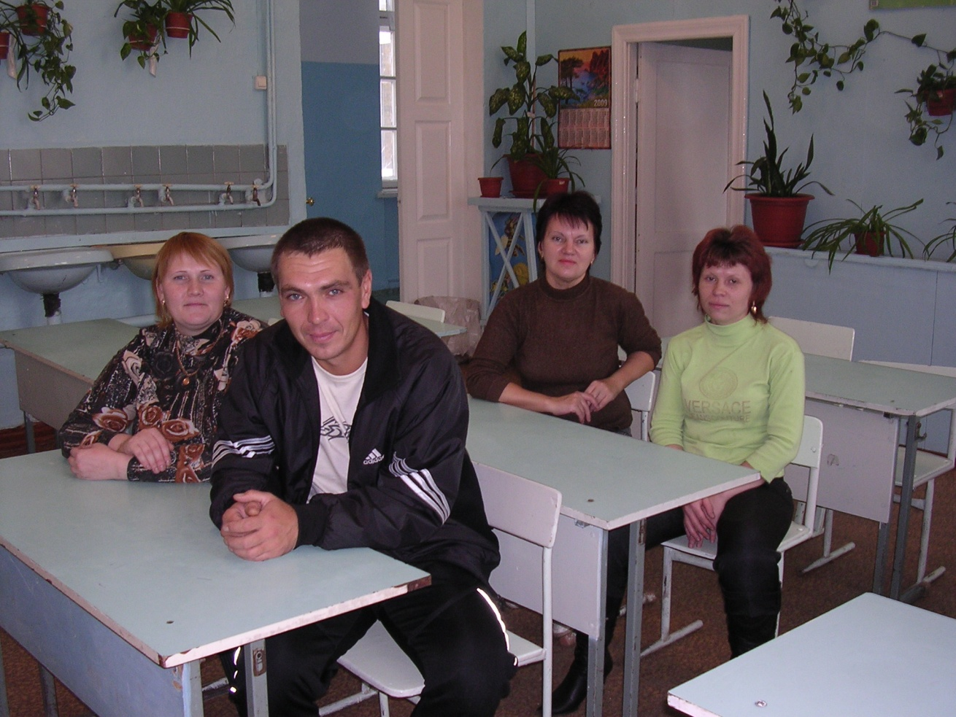
Родители моего класса очень хорошие помощники во всех наших классных делах!Они незаменимы в туристических поездках с классом,проведении внеклассных мероприятий, классных часов.

Slide 3
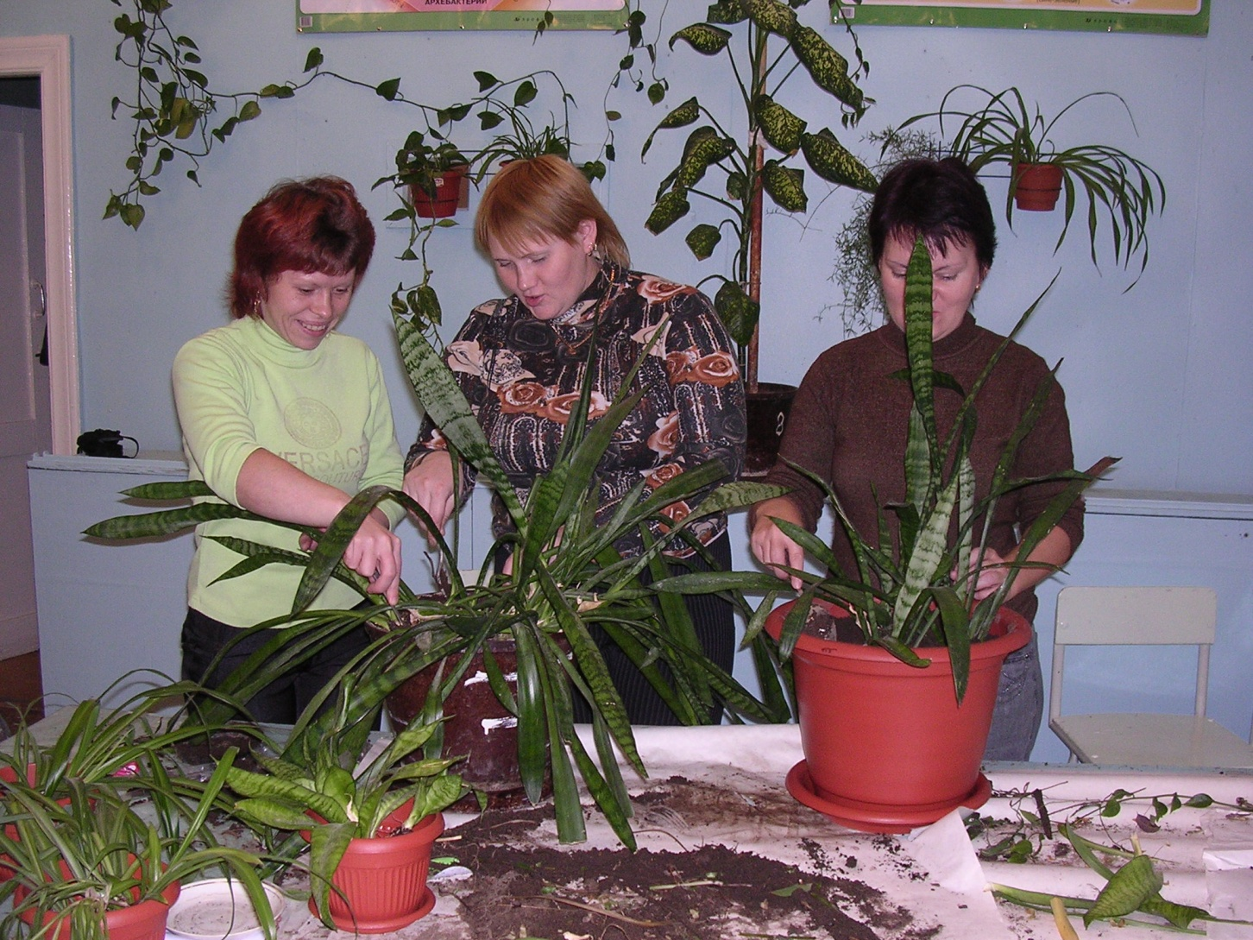
Родители хорошо помогают в создании уюта в кабинете , помогают озеленить его.

Slide 4

Хорошо с родителями вместе!
С родителями весело и безопасно встречать Новый год в лесу, забраться на самую высокую гору, отправиться на сплав по реке…….

Slide 5
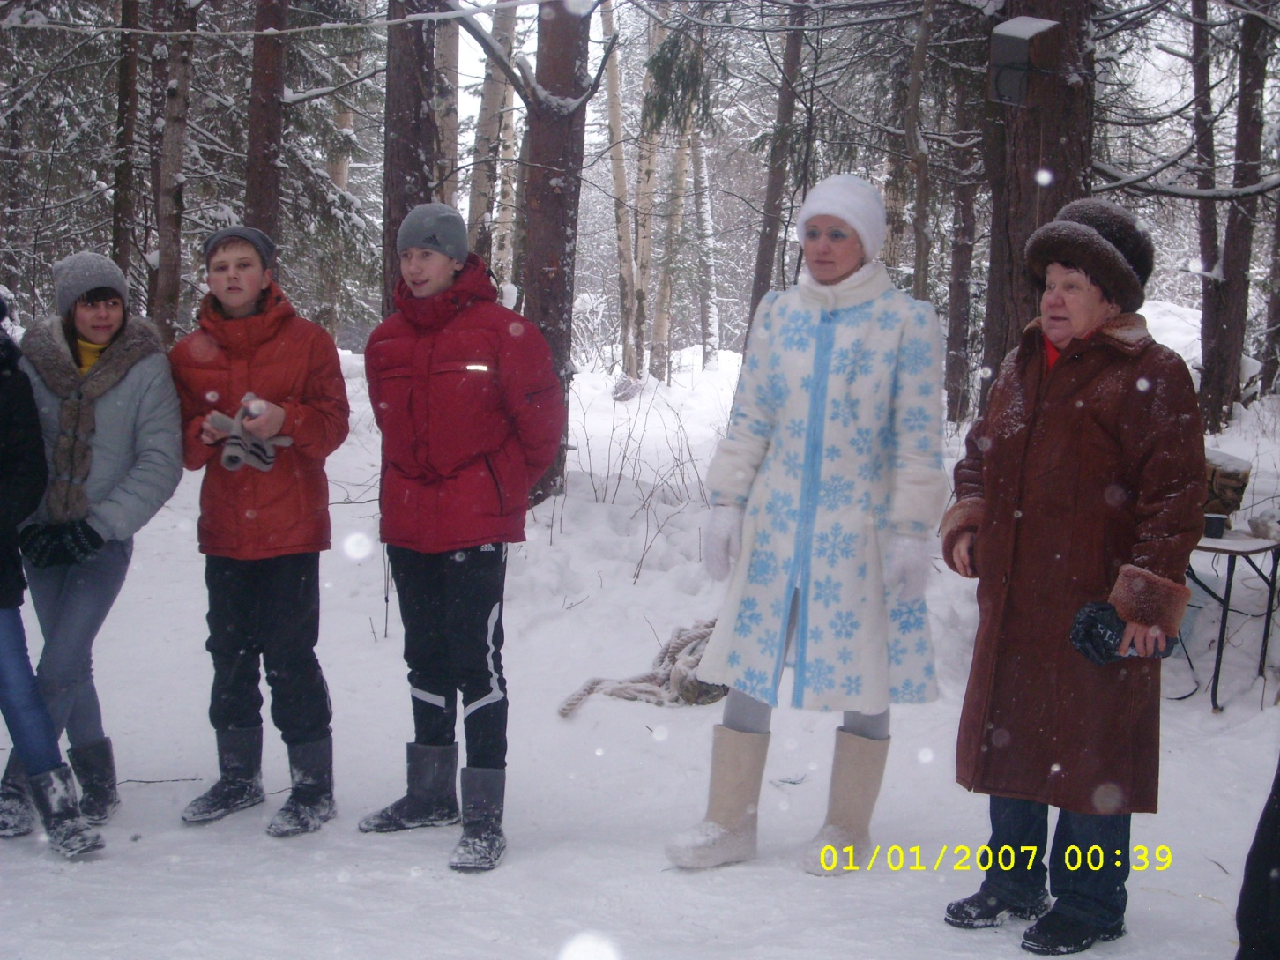
С родителями весело и безопасно встречать Новый год в лесу!

Slide 6
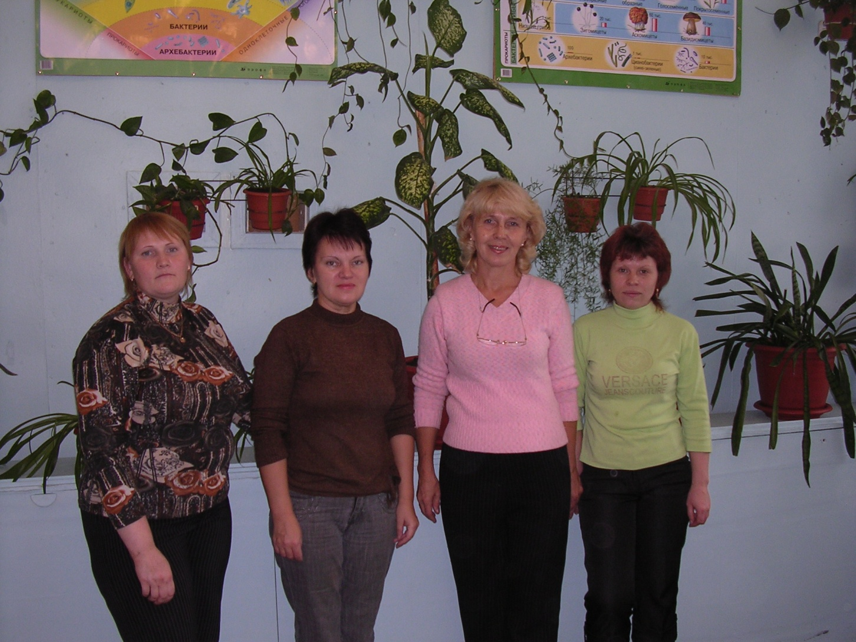
Родители помогают организовывать и воспитывать детей в классе!

Slide 7
Спасибо,что есть такие родители, помощники!!!

